Slide 1
Tutorial Selenium IDE
How To Use Selenium IDE

Slide 2
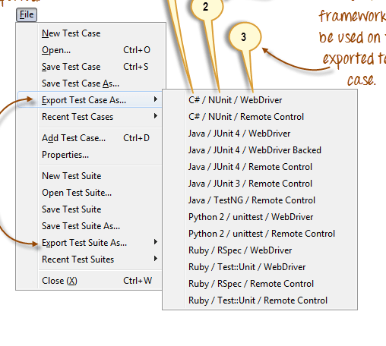
Perkenalan Selenium
Menu Bar

Slide 3
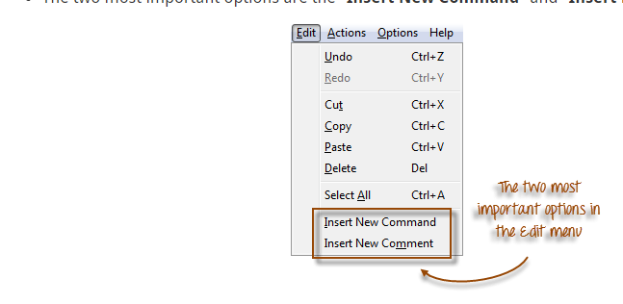
Edit Menu

Slide 4
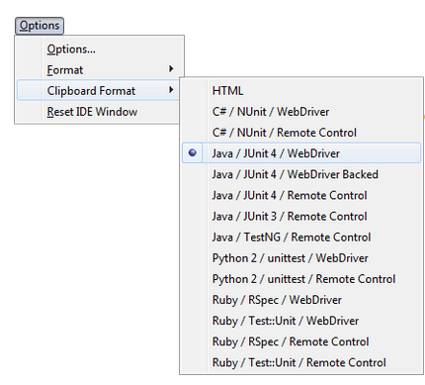
Option Menu

Slide 5
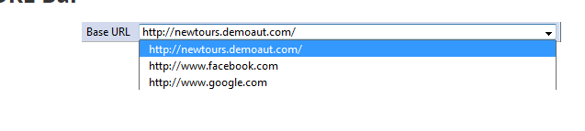
Base Url
Base URL merupakan Alamat URL yang sedang Kita test

Slide 6
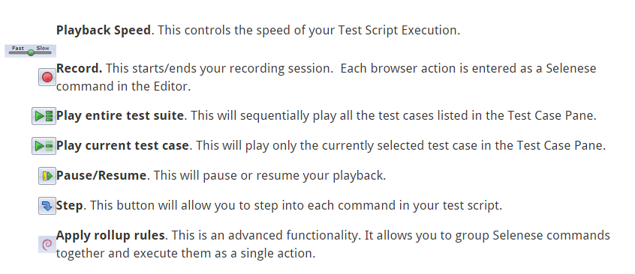
Toolbars
Toolbar merupakan Control Untuk melakukan Playback pada selenium IDE

Slide 7
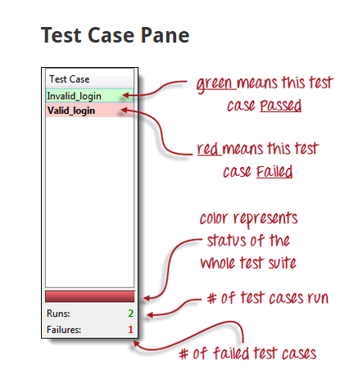
TesCase Pane
Test Case Pane merupakan Informasi Mengenai Berhasil atau Tidaknya suatu case yang sedang dalam Proses

Slide 8
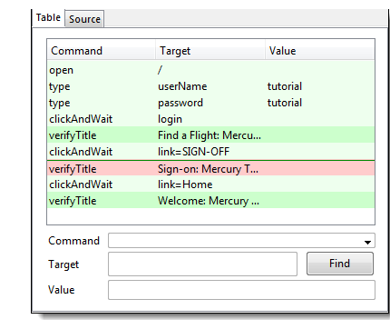
Editor
Editor merupakan List Proses Case yang akan di ekseskusi

Slide 9
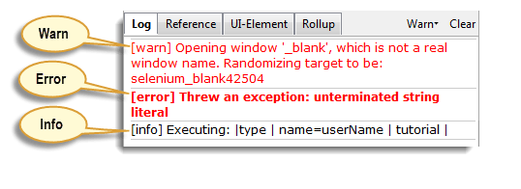
Log pane
Log Pane Merupakan Informasi Log Hasil eksekusi Test Case yang sudah berlangsung

Slide 10
Cara Peggunaan Selenium IDE

Slide 11
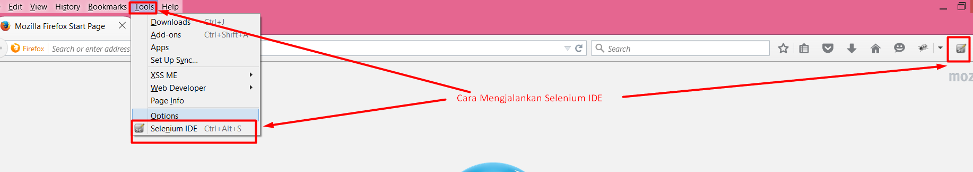
Open selenium
Open Web Yang ingin di lakukan tes Selenium

Slide 12
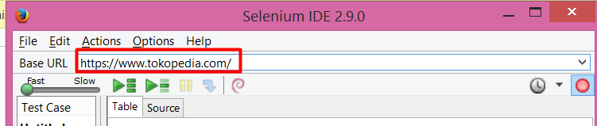
Masukan Alamat Web Pada Base URL Field

Slide 13
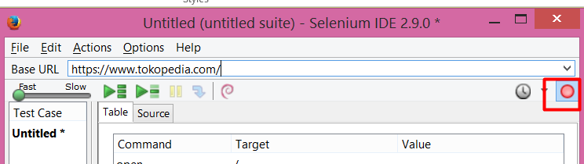
Klik Record Button Untuk Melakukan Perekaman Test Case

Slide 14
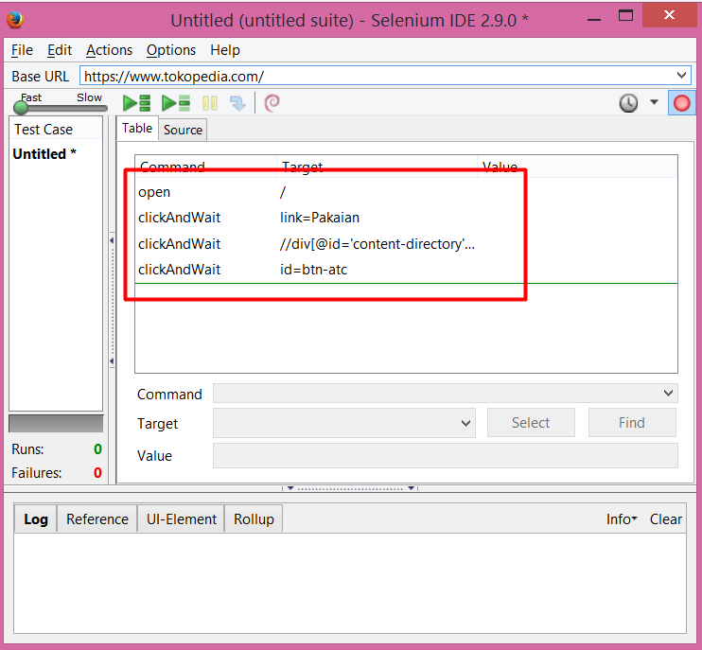
Lakukan Aktivitas Scenario Test Yang akan Dilakukan, Yang Akan Terekam pada Editor.

Slide 15
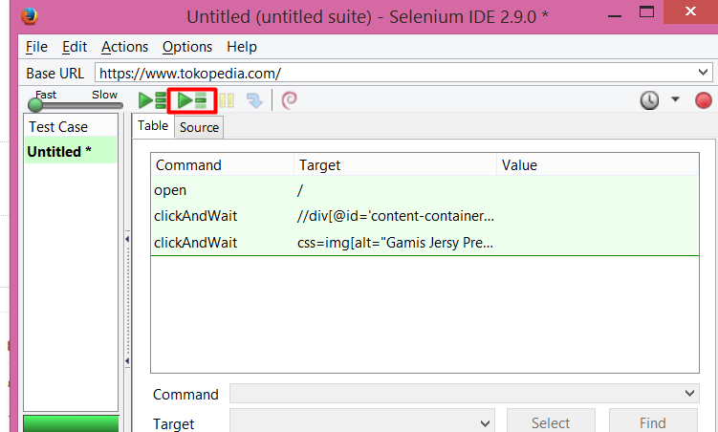
Running Test Case

Slide 16
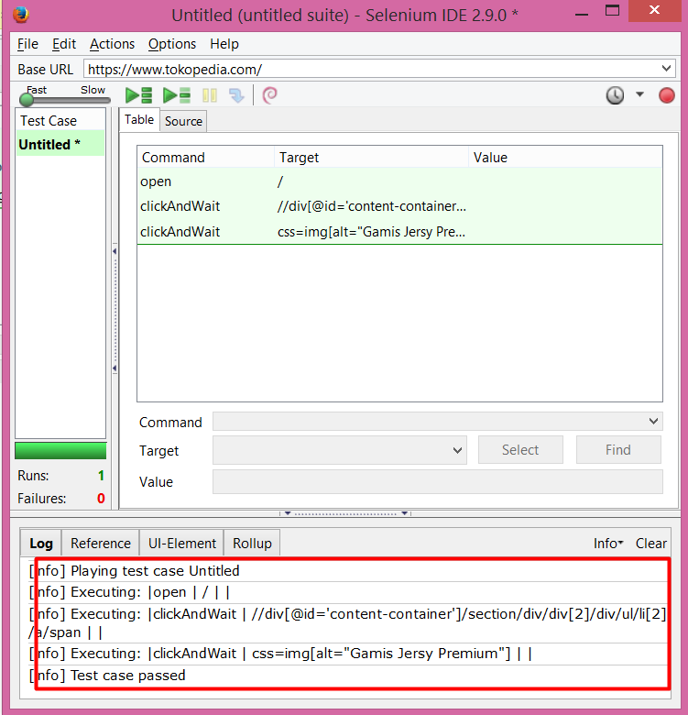
Hasil Test Case dapat Dilihat Pada Log Tab

Slide 17
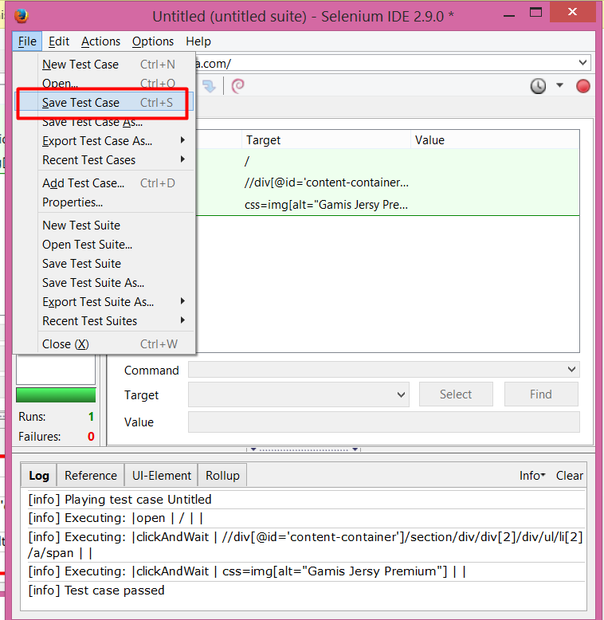
Lakukan Save Testcase

Slide 18
Test Suite
Apa Itu Test Suite?
  Test Suite Adalah serangkaian Test case yang dapat di gruop menjadi 1 test case
Keguanaan Test Suite
  Test suite dapat digunakan jika kita ingin melakukan serangkaian test case yang membentuk suatu rangkaian flow yang berkesinambungan

Slide 19
Penggunan Test Suite

Slide 20
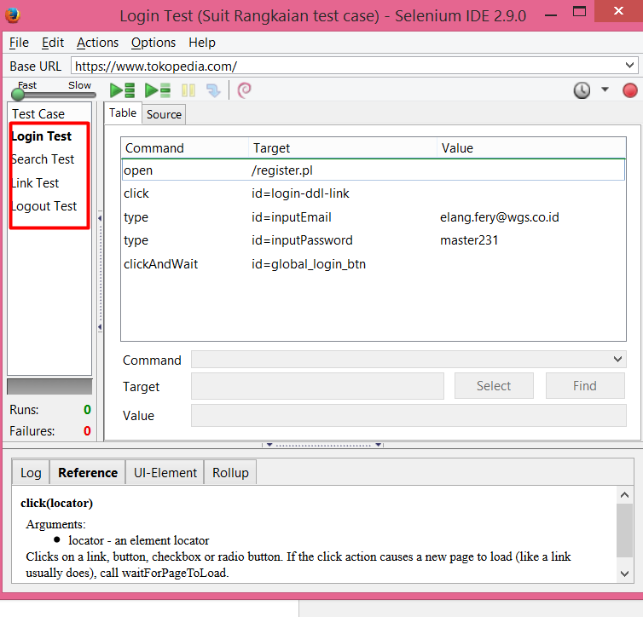
Open test case – test case yang ingin dibuat test suitenya

Slide 21
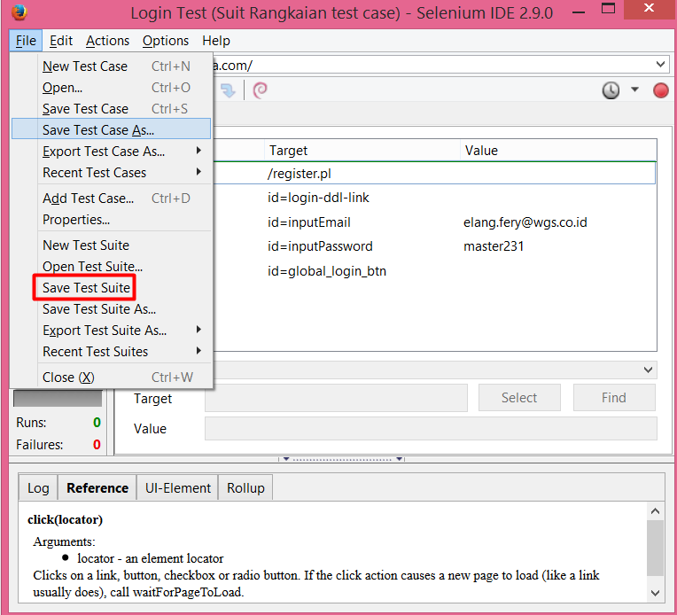
Save test Suitenya

Slide 22
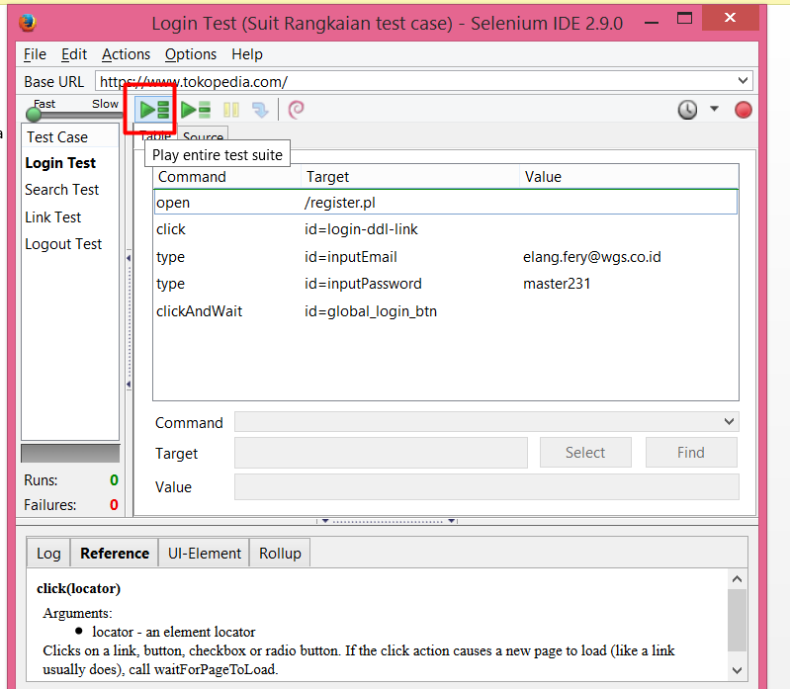
Play Entire Test Suite

Slide 23
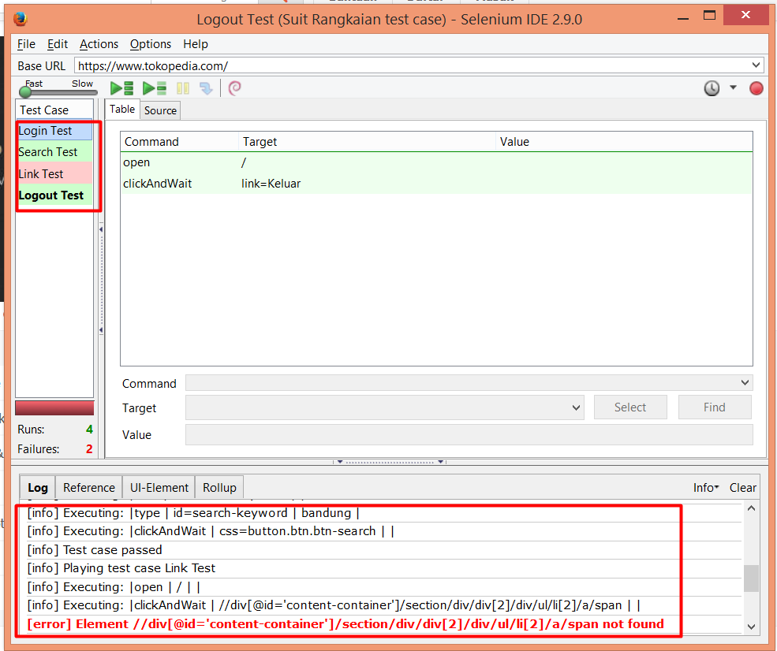
Lihat Result Playback Test Selenium

Slide 24
Terima Kasih

